Slide 1
第八章 输入输出系统
8.1 外围设备速度分级与信息交换方式
8.2 程序查询方式
8.3 程序中断方式
8.4 DMA方式
8.5 通道方式
8.6 通用I/O标准接口
1

Slide 2
8.4 DMA方式
8.4.1 DMA的基本概念
8.4.2 DMA传送方式
8.4.3 基本的DMA控制器
8.4.4 选择型和多路型DMA控制器

Slide 3
8.4.1 DMA的基本概念
直接内存访问（Direct Memory Access，DMA）
  为了在主存储器与I/O设备之间高速交换批量数据
  完全由硬件执行I/O交换的工作方式→ DMA控制器
    DMA控制器将向内存发出地址和控制信号，修改地址，对传送的字的个数计数，并且以中断方式向CPU报告传送操作结束
  DMA控制器从CPU完全接管对总线的控制，数据交换不经过CPU，而直接在内存和I/O设备之间进行
  优点
    速度快：硬件线路直接实现
    有利于发挥CPU的效率
  在计算机中被广泛采用（DMA控制器复杂程度接近CPU）
Notes:
虽然复杂但是使用方便

Slide 4
8.4.1 DMA的基本概念
DMA基本操作
  接收外设发出DMA请求，并向CPU发出总线请求
  当CPU响应该总线请求，发出总线响应信号后，DMA控制器接管总线的控制，进入DMA操作周期
  由DMA控制器根据当前正在传送的数据的主存地址，及统计传送数据的个数，确定数据传送的方向，发出读写或其他控制信号，执行数据传送操作
  向CPU报告DMA操作结束

Slide 5
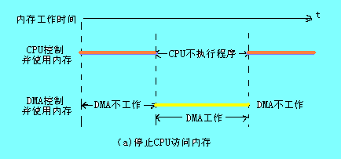
8.4.2 DMA传送方式
CPU暂停方式
  CPU响应DMA请求后，让出总线控制权，直到一组数据传送完毕后，DMA控制器才把总线控制权交还给CPU
  CPU基本处于不工作状态或者保持状态

Slide 6
8.4.2 DMA传送方式
CPU暂停方式
  优点: 控制简单，适用于数据传输率很高的设备进行成组传送
  缺点: 在DMA控制器访内阶段，内存的效能没有充分发挥，相当一部分内存工作周期是空闲的
    外围设备传送两个数据之间的间隔一般总是大于内存存储周期，即使高速I/O设备也是如此

Slide 7
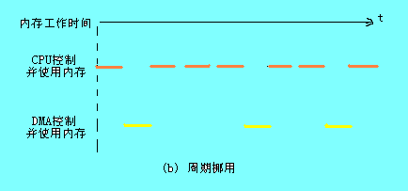
8.4.2 DMA传送方式
周期挪用方式
  DMA控制器与主存储器之间传送一个数据，占用（窃取）一个存取周期，即CPU让出一个周期的总线控制权限

Slide 8
8.4.2 DMA传送方式
周期挪用方式
  DMA访内而CPU执行算术运算，不冲突
  同一时刻，发生CPU与DMA的访存冲突，那么优先保证DMA工作，而CPU等待一个存取周期
  当主存工作速度高出外设较多时，采用周期挪用发可以提高主存的利用率
  既实现了I/O传送，又较好地发挥了内存和CPU效率，因此被广泛采用
  适用于：I/O设备读写周期大于内存存储周期的情况

Slide 9
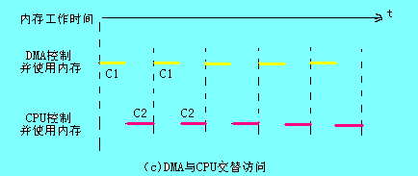
8.4.2 DMA传送方式
DMA和CPU交替访问
  如果CPU的工作周期比内存存取周期长很多，该方法可使DMA传送和CPU同时发挥最高的效率
  总线控制权的转移速度快，DMA效率高
    不需要总线使用权的申请、建立和归还过程

Slide 10
8.4.2 DMA传送方式
DMA和CPU交替访问
  透明的DMA方式：对CPU透明无影响
  CPU既不停止主程序运行，也不进入等待状态
  缺点：
    主存在原存取周期内为两个部件服务，若CPU访存速度不变，则要求主存的工作速度提高一倍
    大多数外设的速度都不能与CPU相匹配，所以供DMA使用的时间片可能成为空操作，造成浪费
    硬件逻辑比较复杂

Slide 11
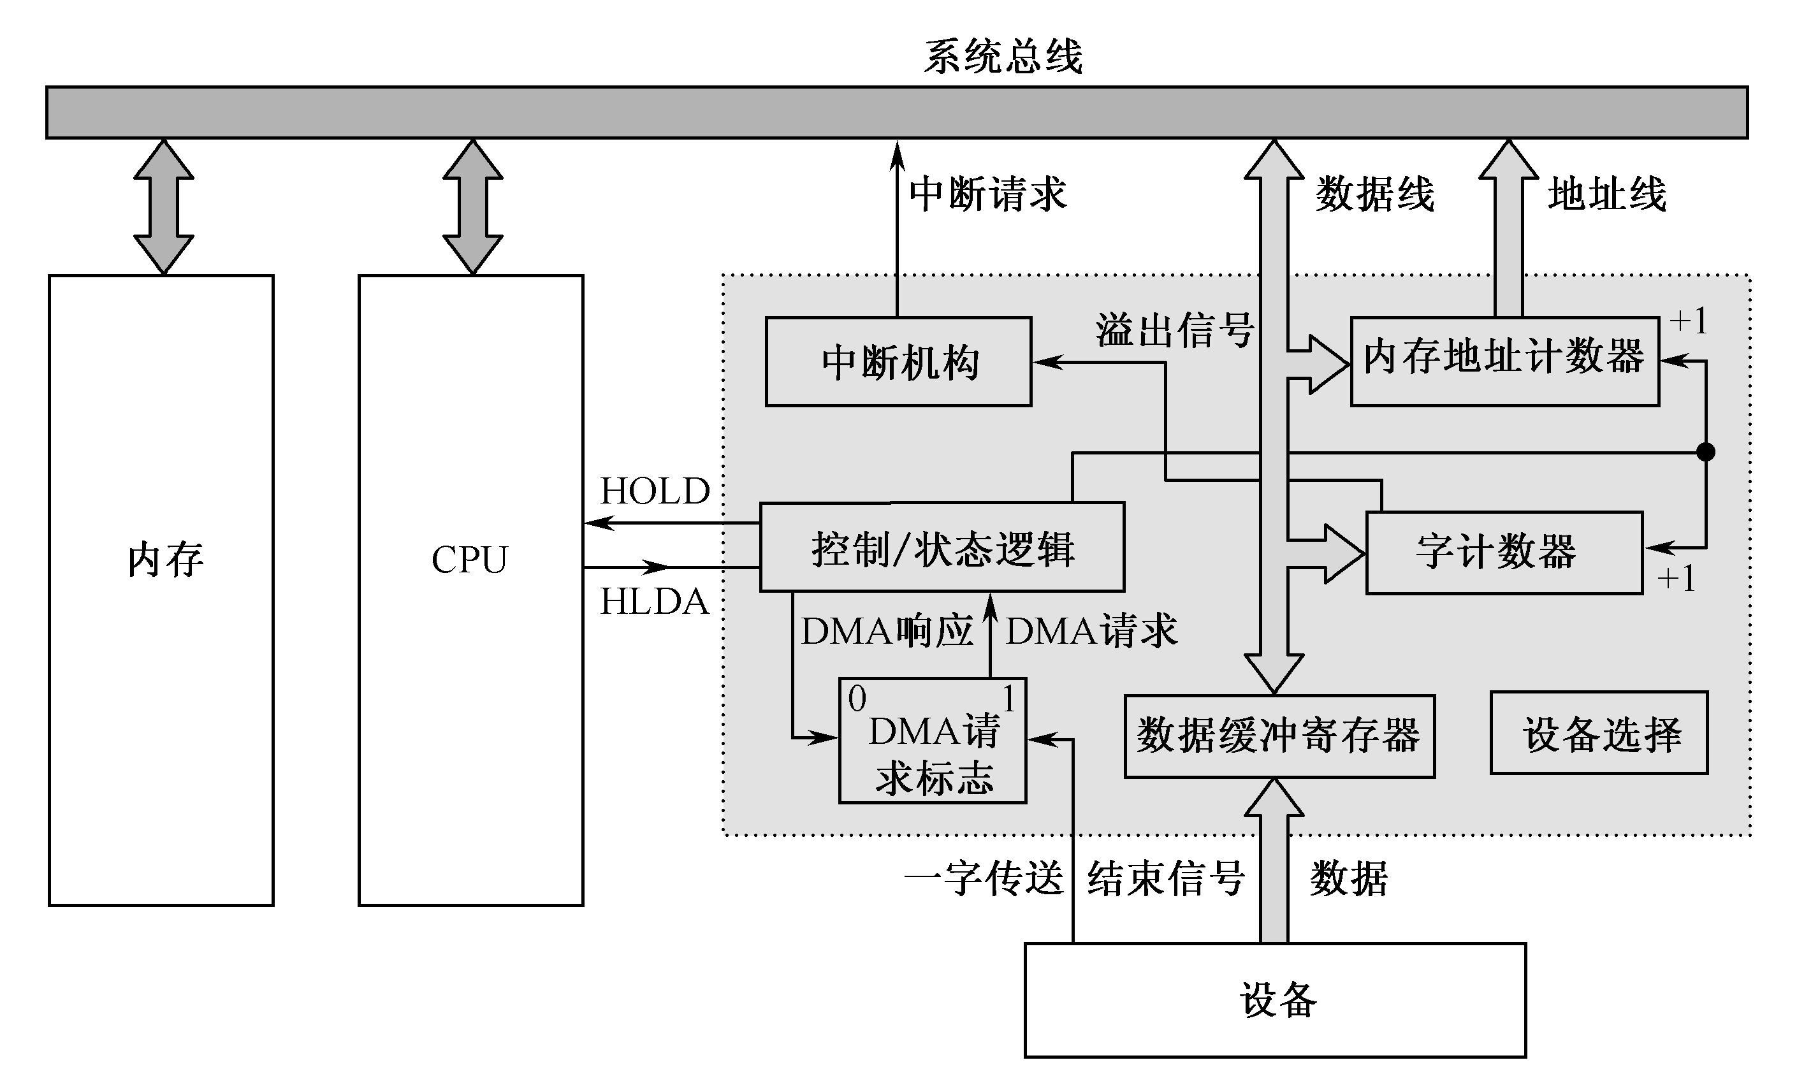

8.4.3 基本的DMA控制器
Notes:
(1)内存地址计数器 用于存放内存中要交换的数据的地址。在DMA传送前，须通过程序将数据在内存中的起始位置(首地址)送到内存地址计数器。而当DMA传送时，每交换一次数据，将地址计数器加“1”，从而以增量方式给出内存中要交换的一批数据的地址。
(2)字计数器 用于记录传送数据块的长度(多少字数)。其内容也是在数据传送之前由程序预置，交换的字数通常以补码形式表示。在DMA传送时，每传送一个字，字计数器就加“1” ，当计数器溢出即最高位产生进位时，表示这批数据传送完毕，于是引起DMA控制器向CPU发中断信号。
(3)数据缓冲寄存器 用于暂存每次传送的数据(一个字)。当输入时，由设备(如磁盘)送往数据缓冲寄存器，再由缓冲寄存器通过数据总线送到内存。反之，输出时，由内存通过数据总线送到数据缓冲寄存器，然后再送到设备。
(4)“DMA请求”标志 每当设备准备好一个数据字后给出一个控制信号，使“DMA请求” 标志置“1”。该标志置位后向“控制/状态”逻辑发出DMA请求，后者又向CPU发出总线使用权的请求(HOLD)，CPU响应此请求后发回响应信号HLDA，“控制/状态”逻辑接收此信号后发出DMA响应信号，使“DMA请求”标志复位，为交换下一个字做好准备。
(5)“控制/状态”逻辑 由控制和时序电路以及状态标志等组成，用于修改内存地址计数器和字计数器，指定传送类型(输入或输出)，并对“DMA请求”信号和CPU响应信号进行协调和同步。
(6)中断机构 当字计数器溢出时(全0)，意味着一组数据交换完毕，由溢出信号触发中断机构，向CPU提出中断报告。这里的中断与上一节介绍的I/O中断所采用的技术相同，但中断的目的不同，前面是为了数据的输入或输出，而这里是为了报告一组数据传送结束。因此它们是I/O系统中不同的中断事件。

Slide 12
8.4.3 基本的DMA控制器
内存地址计数器：用于存放内存中要交换的数据的地址。在DMA传送前，须通过程序将数据在内存中的起始位置(首地址)送到内存地址计数器。而当DMA传送时，每交换一次数据，将地址计数器加1，从而以增量方式给出内存中要交换的一批数据的地址。
字计数器：用于记录传送数据块的长度(多少字数)。其内容也是在数据传送之前由程序预置，交换的字数通常以补码形式表示。在DMA传送时，每传送一个字，字计数器就加1，当计数器溢出即最高位产生进位时，表示这批数据传送完毕，引起DMA控制器向CPU发中断信号。
数据缓冲寄存器：用于暂存每次传送的数据(一个字)。当输入时，由设备(如磁盘)送往数据缓冲寄存器，再由缓冲寄存器通过数据总线送到内存。反之，输出时，由内存通过数据总线送到数据缓冲寄存器，然后再送到设备。

Slide 13
8.4.3 基本的DMA控制器
DMA请求标志：每当设备准备好一个数据字后给出一个控制信号，使DMA请求标志置1。该标志置位后向控制/状态逻辑发出DMA请求，后者又向CPU发出总线使用权的请求(HOLD)，CPU响应此请求后发回响应信号HLDA，控制/状态逻辑接收此信号后发出DMA响应信号，使DMA请求标志复位，为交换下一个字做好准备。
控制/状态逻辑：由控制和时序电路以及状态标志等组成，用于修改内存地址计数器和字计数器，指定传送类型(输入或输出)，并对DMA请求信号和CPU响应信号进行协调和同步。
中断机构：当字计数器溢出时(全0)，意味着一组数据交换完毕，由溢出信号触发中断机构，向CPU提出中断报告。中断的目的是为了报告一组数据传送结束。

Slide 14
8.4.3 基本的DMA控制器
DMA数据传送过程（三阶段）
  传送前预处理
    CPU通过指令测试设备状态
    向DMA控制器的设备地址寄存器中送入设备号并启动设备
    向内存地址计数器中送入起始地址
    向字计数器中送入交换的数据字个数

Slide 15
8.4.3 基本的DMA控制器
DMA数据传送过程（三阶段）
  正式传送
    外设准备好之后，发出DMA请求，DMA控制器向CPU发出总线使用权的请求（HOLD）
    CPU在指令周期执行结束后响应请求，暂停CPU对系统总线的控制与使用，控制权交给DMA控制器
    DMA控制器向内存提供地址和读写控制信号，并开始传送；每交换一个字，地址计数器和字计数器加1；当计数值为0时，DMA操作结束，DMA控制器向CPU提出中断报告

Slide 16
8.4.3 基本的DMA控制器
DMA数据传送过程（三阶段）
  传送后处理
    一旦DMA的中断请求得到响应，CPU停止主程序的执行，转去执行中断服务程序做一些DMA的结束处理工作
      校验送入内存的数据是否正确
      决定继续用DMA方式传送下去，还是结束传送
      测试在传送过程中是否发生了错误
      等等

Slide 17
8.4.3 基本的DMA控制器
DMA特点
  使主存与CPU的固定联系脱钩，主存既可以被CPU访问，又可被外设访问
  数据块传送时，主存地址、传送数据的计数等都由硬件电路直接实现
  主存中要开辟专用缓冲区，及时供给和接收外设的数据
  DMA传送速度快，CPU和外设并行工作，提高系统效率
  DMA在传送开始前要通过程序进行预处理，结束后要通过中断方式进行后处理

Slide 18
中断与DMA的区别
中断方式是程序的切换；DMA方式除了开始和结尾时，不占用CPU的任何资源
中断传送过程需要CPU干预；DMA不需要，故数据传输速率非常高，适合于高速外设的成组数据传送
中断请求的响应只能发生在每条指令执行完毕时；DMA请求的响应可以发生在每个机器周期结束时
DMA请求的优先级高于中断请求
中断方式具有对异常事件的处理能力；DMA方式仅限于完成传送数据块的I/O操作

Slide 19
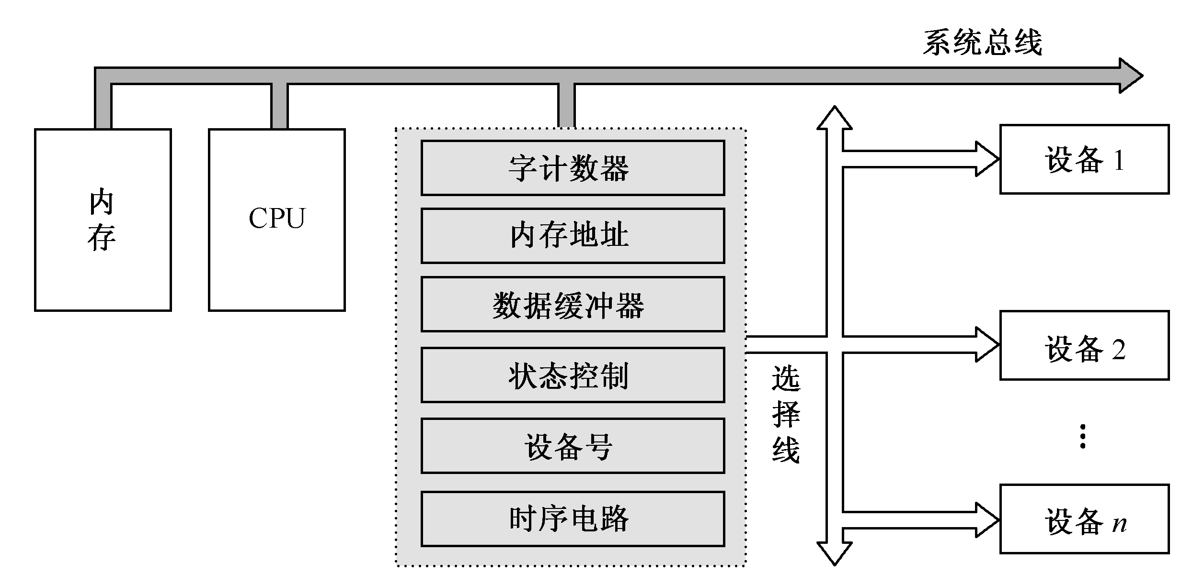
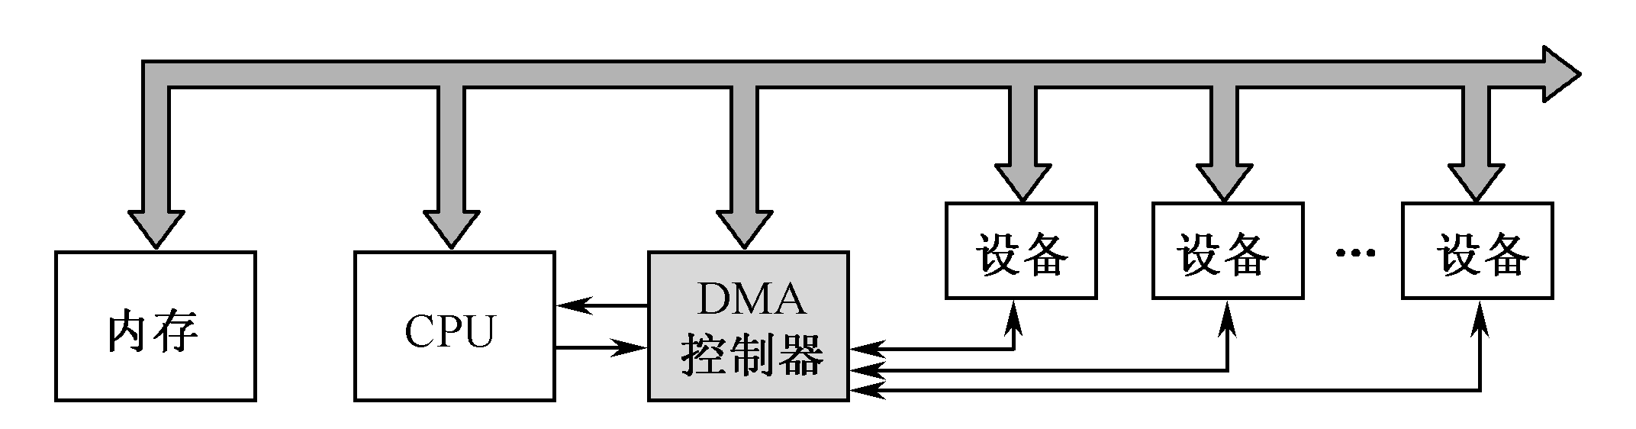
8.4.4 选择型和多路型DMA控制器
选择型
多路型
程序预置

Slide 20
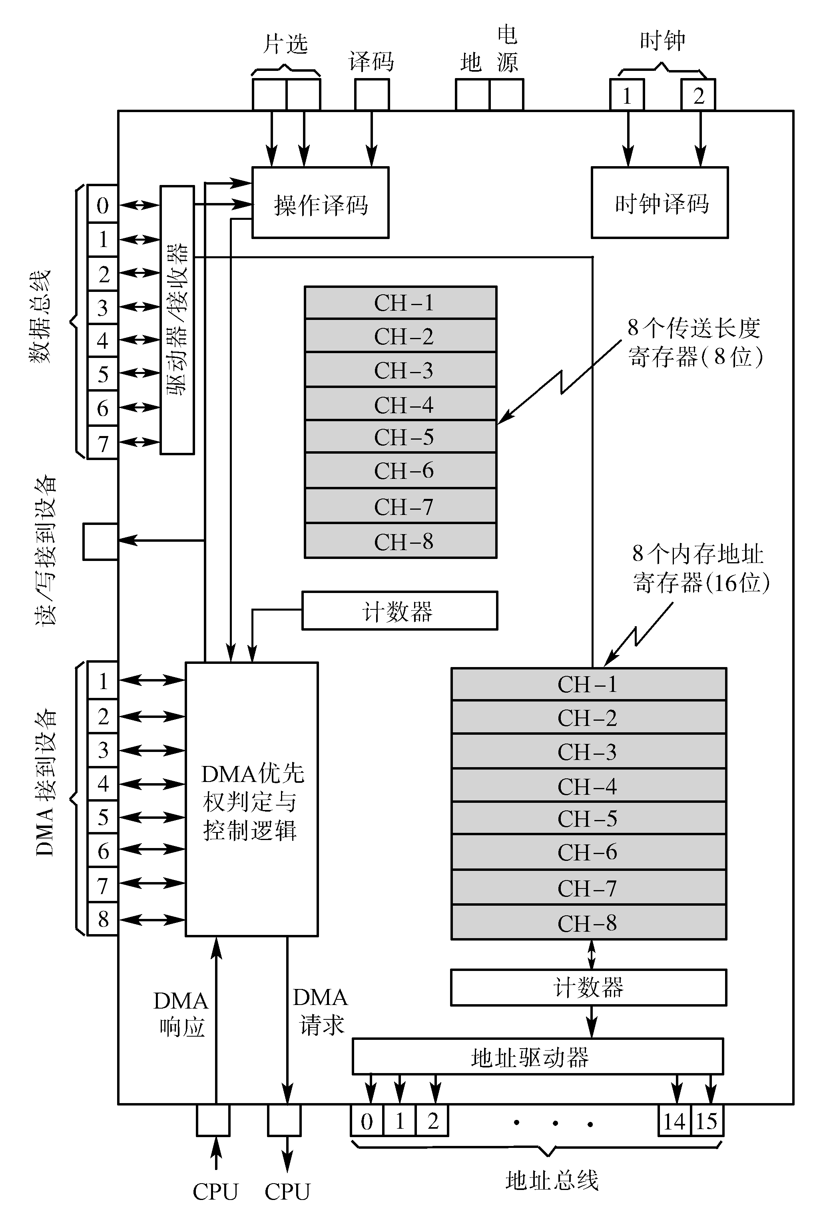
8.4.4 选择型和多路型DMA控制器
多路

Slide 21
8.5 通道方式
8.5.1 通道功能
8.5.2 通道类型
8.5.3 通道结构发展

Slide 22
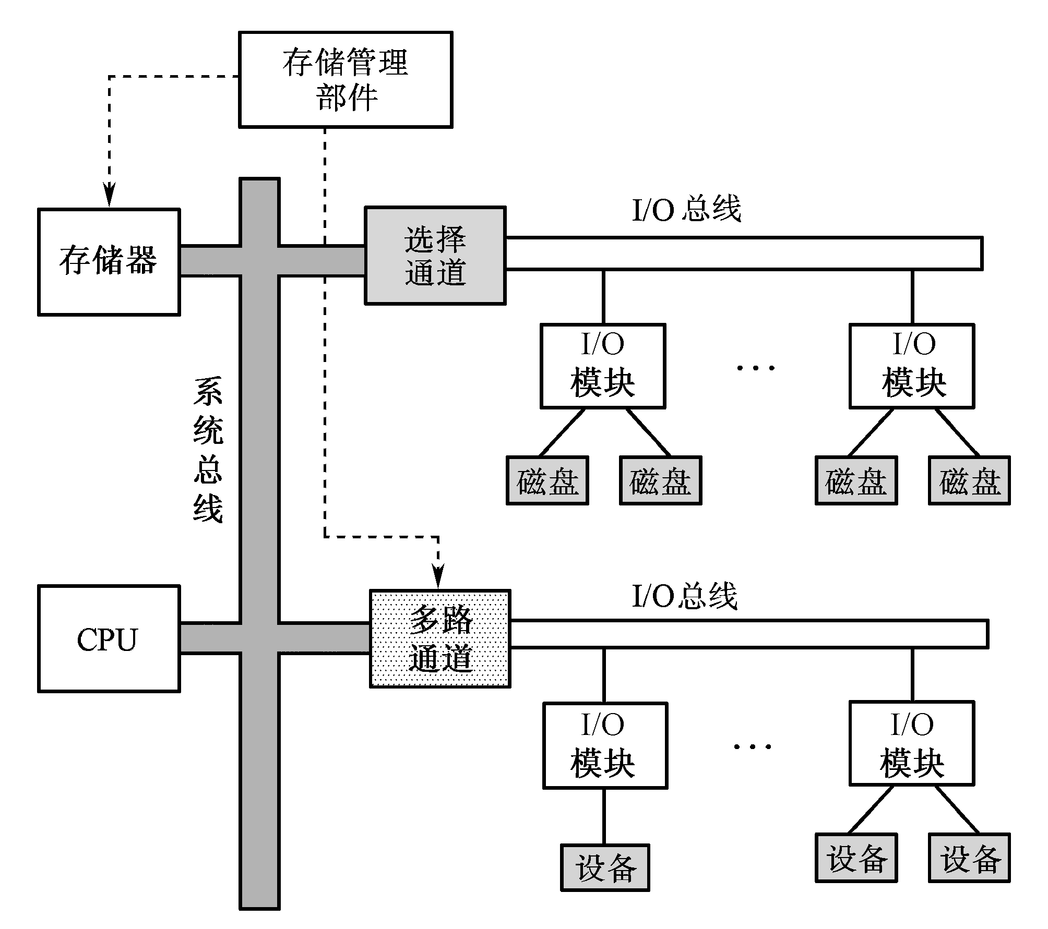
8.5.1 通道功能
通道
  大型计算机和服务器
    数据流量很大
  特殊功能的处理器，有自己的指令和程序专门负责数据输入输出的传输控制，CPU将传输控制的功能下放给通道后只负责数据处理功能
  通道与CPU分时使用存储器，实现了CPU内部运算与I/O设备的并行工作
  两种总线
    系统总线：承担通道与存储器、CPU与存储器之间的数据传输
    通道总线：即I/O总线，承担外围设备与通道之间的数据传送

Slide 23
8.5.1 通道功能
通道
  存储管理部件
    存储器的控制部件，根据事先确定的优先次序决定哪个部件使用系统总线访问存储器
    CPU和通道同时访问存储器时，通道优先权高于CPU
    多个通道访问存储器，选择通道的优先权高于多路通道，因为选择通道一般连接高速设备
  一个主机可以连接多个通道，每个通道又可连接多台I/O设备（不同速度不同种类均可）
    增强了主机与通道操作的并行能力以及各通道之间、同一通道的各设备之间的并行操作能力
    为用户提供了增减外围设备的灵活性

Slide 24
8.5.1 通道功能
通道
  通道基本功能
    执行通道指令
    组织外围设备和内存进行数据传输
    按I/O指令要求启动外围设备
    向CPU报告终端
    ……
  CPU启动通道后，通道自动地去内存取出通道指令并执行指令，直到数据交换过程结束，向CPU发出中断请求，进行通道结束处理工作（通道与CPU分时使用存储器）

Slide 25
8.5.1 通道功能
通道具体有以下五项任务
  接受CPU的I/O指令，按指令要求与指定的外围设备进行通信
  从内存选取属于该通道程序的通道指令，经译码后向设备控制器和设备发送各种命令
  组织外围设备和内存之间进行数据传送，并根据需要提供数据缓存的空间，以及提供数据存入内存的地址和传送的数据量
  从外围设备得到设备的状态信息，形成并保存通道本身的状态信息，根据要求将这些状态信息送到内存的指定单元，供CPU使用
  将外围设备的中断请求和通道本身的中断请求，按次序及时报告CPU

Slide 26
8.5.1 通道功能
通道工作过程
  主要过程三步
    1．在用户程序中使用访管指令进入管理程序，由CPU通过管理程序组织一个通道程序，并启动通道
    2．通道处理机执行CPU为它组织的通道程序，完成指定的数据输入输出工作
    3．通道程序结束后向CPU发中断请求，CPU响应中断请求后，第二次进入操作系统，调用管理程序对输入输出中断请求进行处理
  在一般用户程序中，通过调用通道来完成一次数据输入输出的过程
    CPU执行用户程序和管理程序，通道处理机执行通道程序

Slide 27
8.5.2 通道类型
选择通道
  每次只能从所连接的设备中选择一台I/O设备的通道程序，此刻该通道程序独占了整个通道
  连接在选择通道上的若干设备，只能依次使用通道与主存传送数据
  数据传送以成组（数据块）方式进行，每次传送一个数据块，因此，传送速率很高
  选择通道多适合于快速设备（磁盘），这些设备相邻字之间的传送空闲时间极短

Slide 28
8.5.2 通道类型
多路通道
  又称多路转换通道
  在同一时间能处理多个I/O设备的数据传输
  又分为
    数组多路通道
    字节多路通道

Slide 29
8.5.2 通道类型
多路通道
  字节多路通道 （Byte Multiplexor Channel）
    是一种简单的共享通道，在时间分割的基础上，服务于多台低速和中速面向字符的外围设备
    字节多路通道包括多个子通道，每个子通道服务于一个设备控制器，可以独立地执行通道指令
    所有于通道的控制部分是公共的，由所有子通道所共享
    字节多路通道要求每种设备分时占用一个很短的时间片，不同的设备在各自分得的时间片内与通道建立传输连接，实现数据的传送

Slide 30
8.5.2 通道类型
多路通道
  数组多路通道（Block Multiplexor Channel）
    结合字节多路通道和选择通道的特点
    有多个子通道
      既可以执行多路通道程序，像字节多路通道那样，所有子通道分时共享总通道
      又可以用选择通道那样的方式传送数据

Slide 31
8.5.3 通道结构发展
第一种：输入输出处理器IOP
  IOP可以和CPU并行工作，提供高速的DMA处理能力，实现数据的高速传送
  IOP不是一台独立的计算机，而是主机中的一个部件
  有些IOP还提供数据变换、搜索和字装配／分拆能力
  应用于服务器及微型计算机
  例：8位和16位微机中的Intel 8089 IOP
第二种：外围处理机PPU
  独立于主机工作的，有自己的指令系统
  应用于大型高效率的计算机

Slide 32
8.6 通用I/O标准接口
8.6.1 并行I/O接口SCSI
8.6.2 串行接口标准IEEE 1394

Slide 33
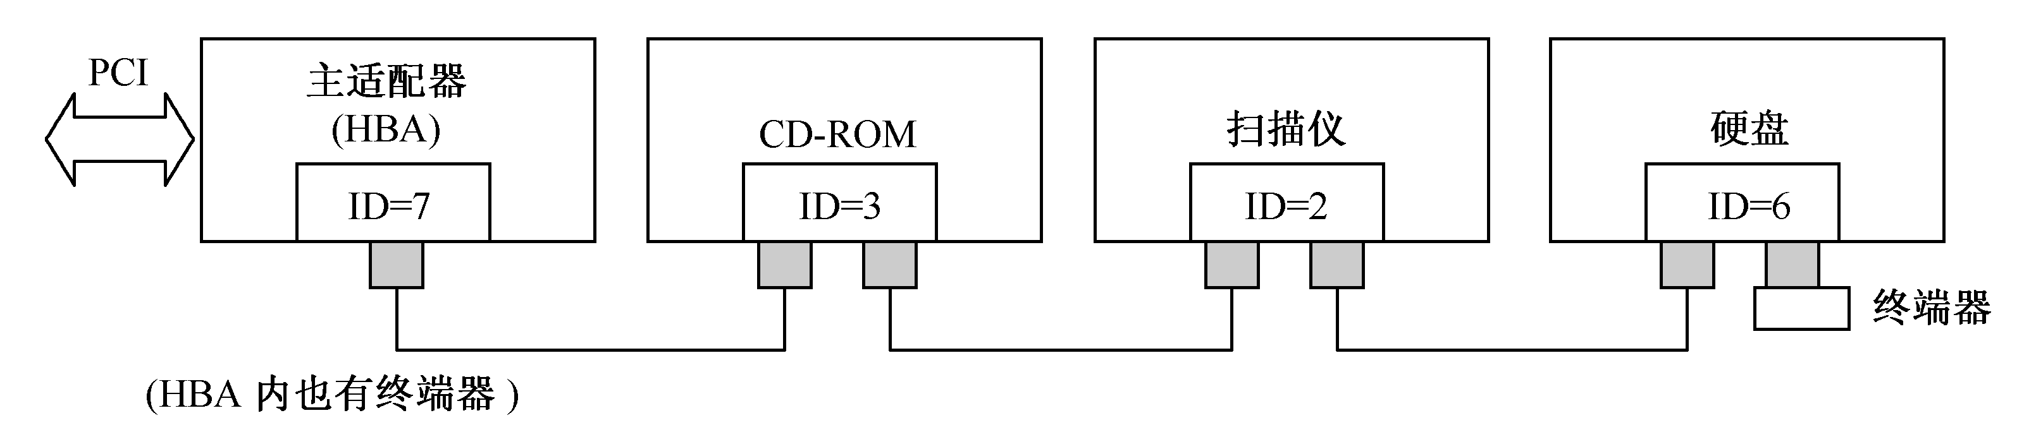
8.6.1 并行I/O接口SCSI
小型计算机系统接口的简称，它是一个高速智能接口，可以混接各种磁盘、光盘、磁 带机、打印机、扫描仪、条码阅读器以及通信设备

Slide 34
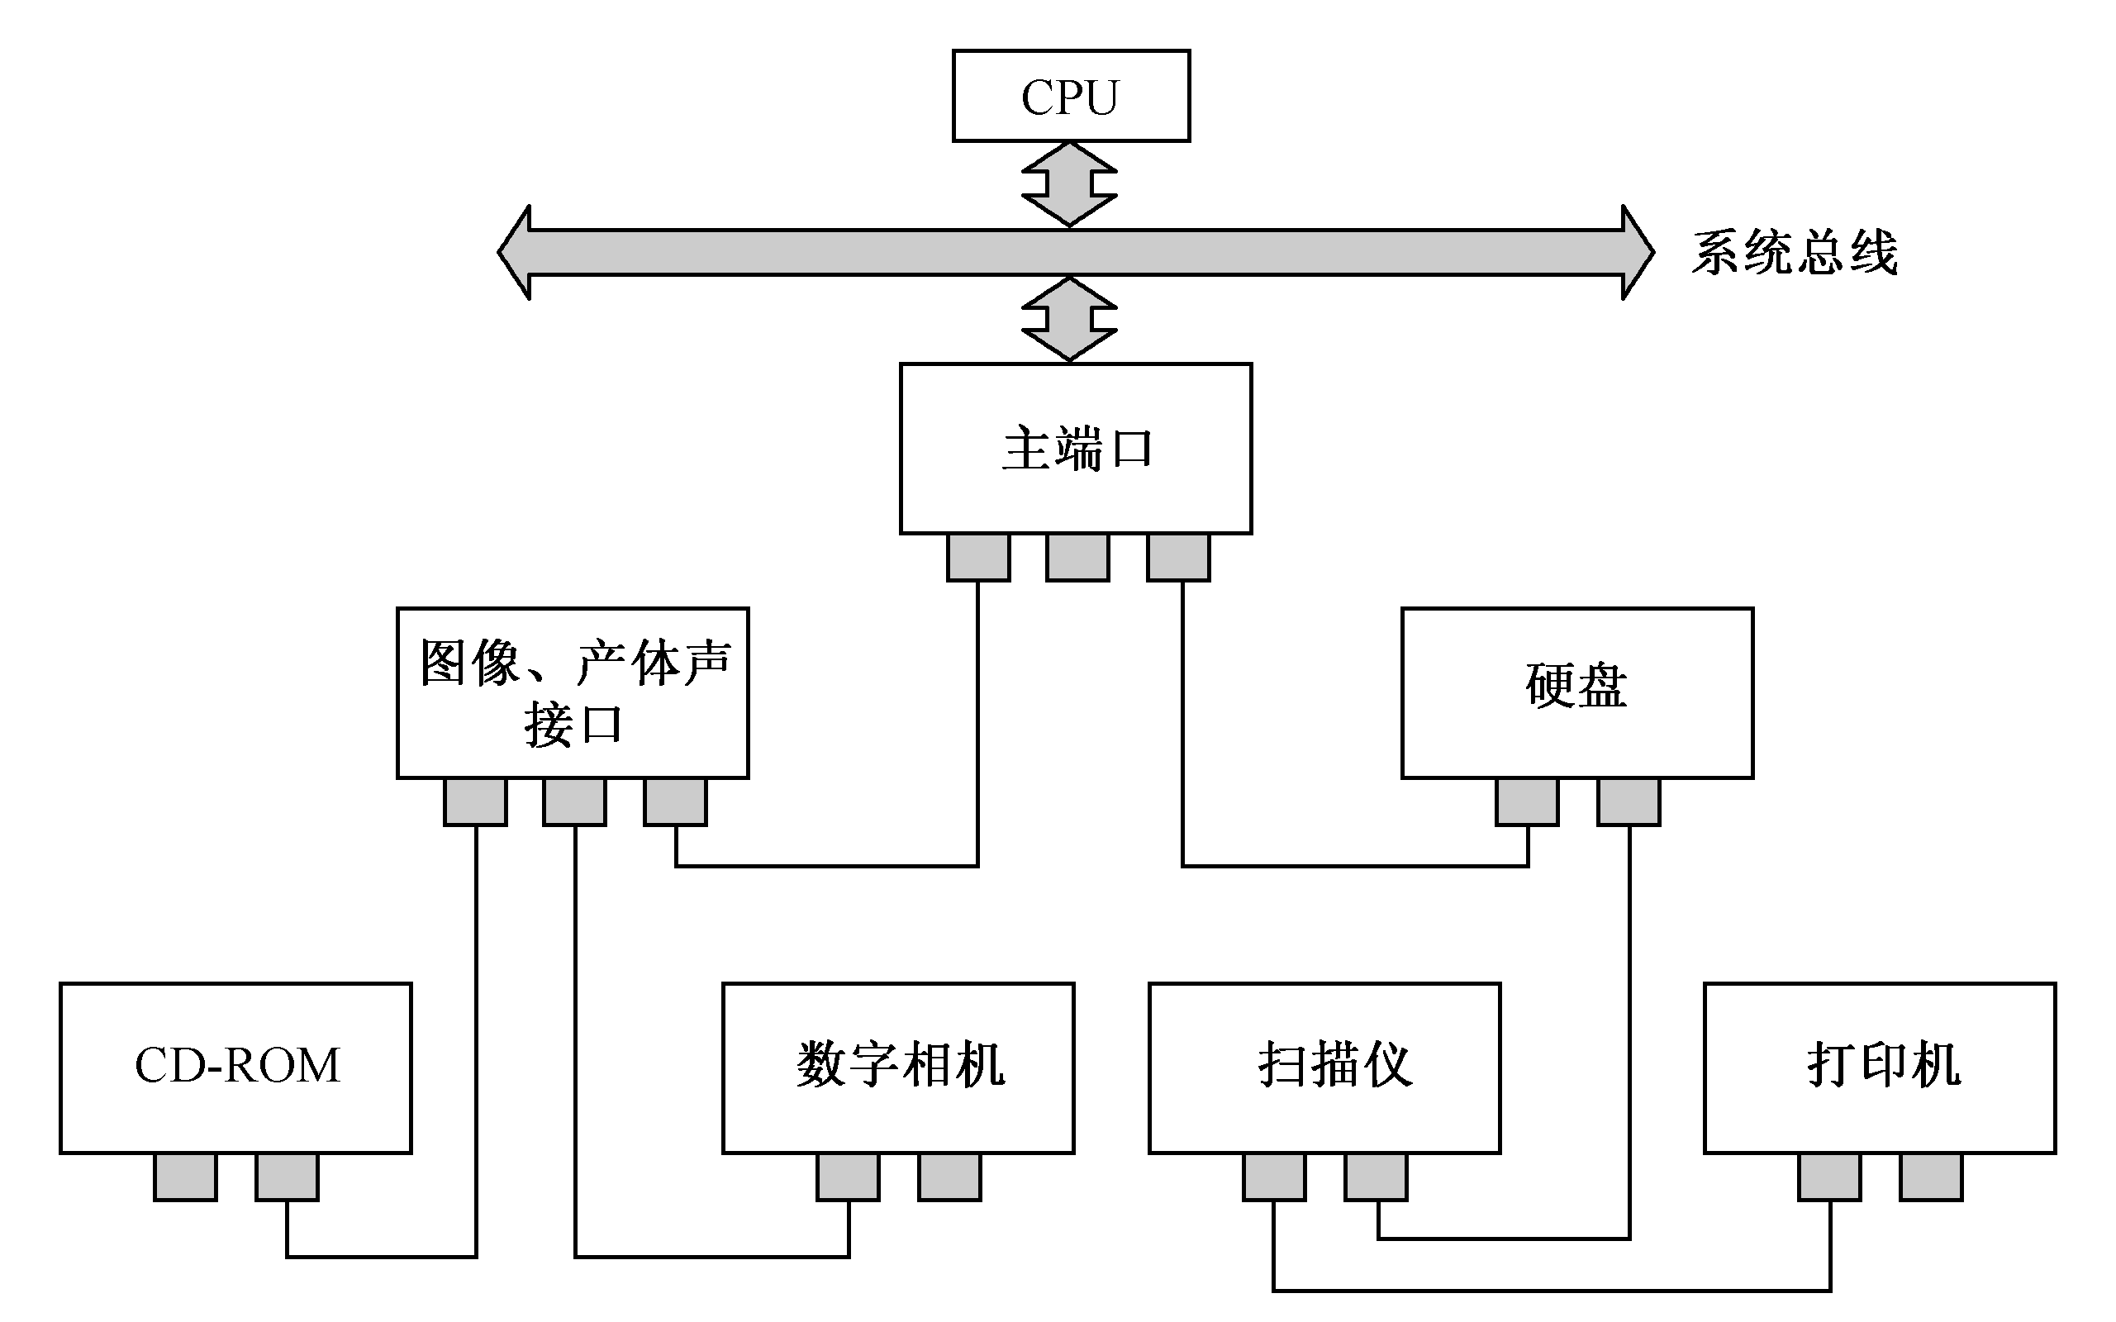
8.6.2 串行接口标准IEEE 1394
IEEE 1394
  高速串行I/O标准接口
  各被连接装置的关系是平等的，不用PC介入也能自成系统
  1394在家电等消费类设备的连接应用方面有很好的前景
  三个特点
    数据传送的高速性
    数据传送的实时性
    体积小易安装，连接方便

Slide 35
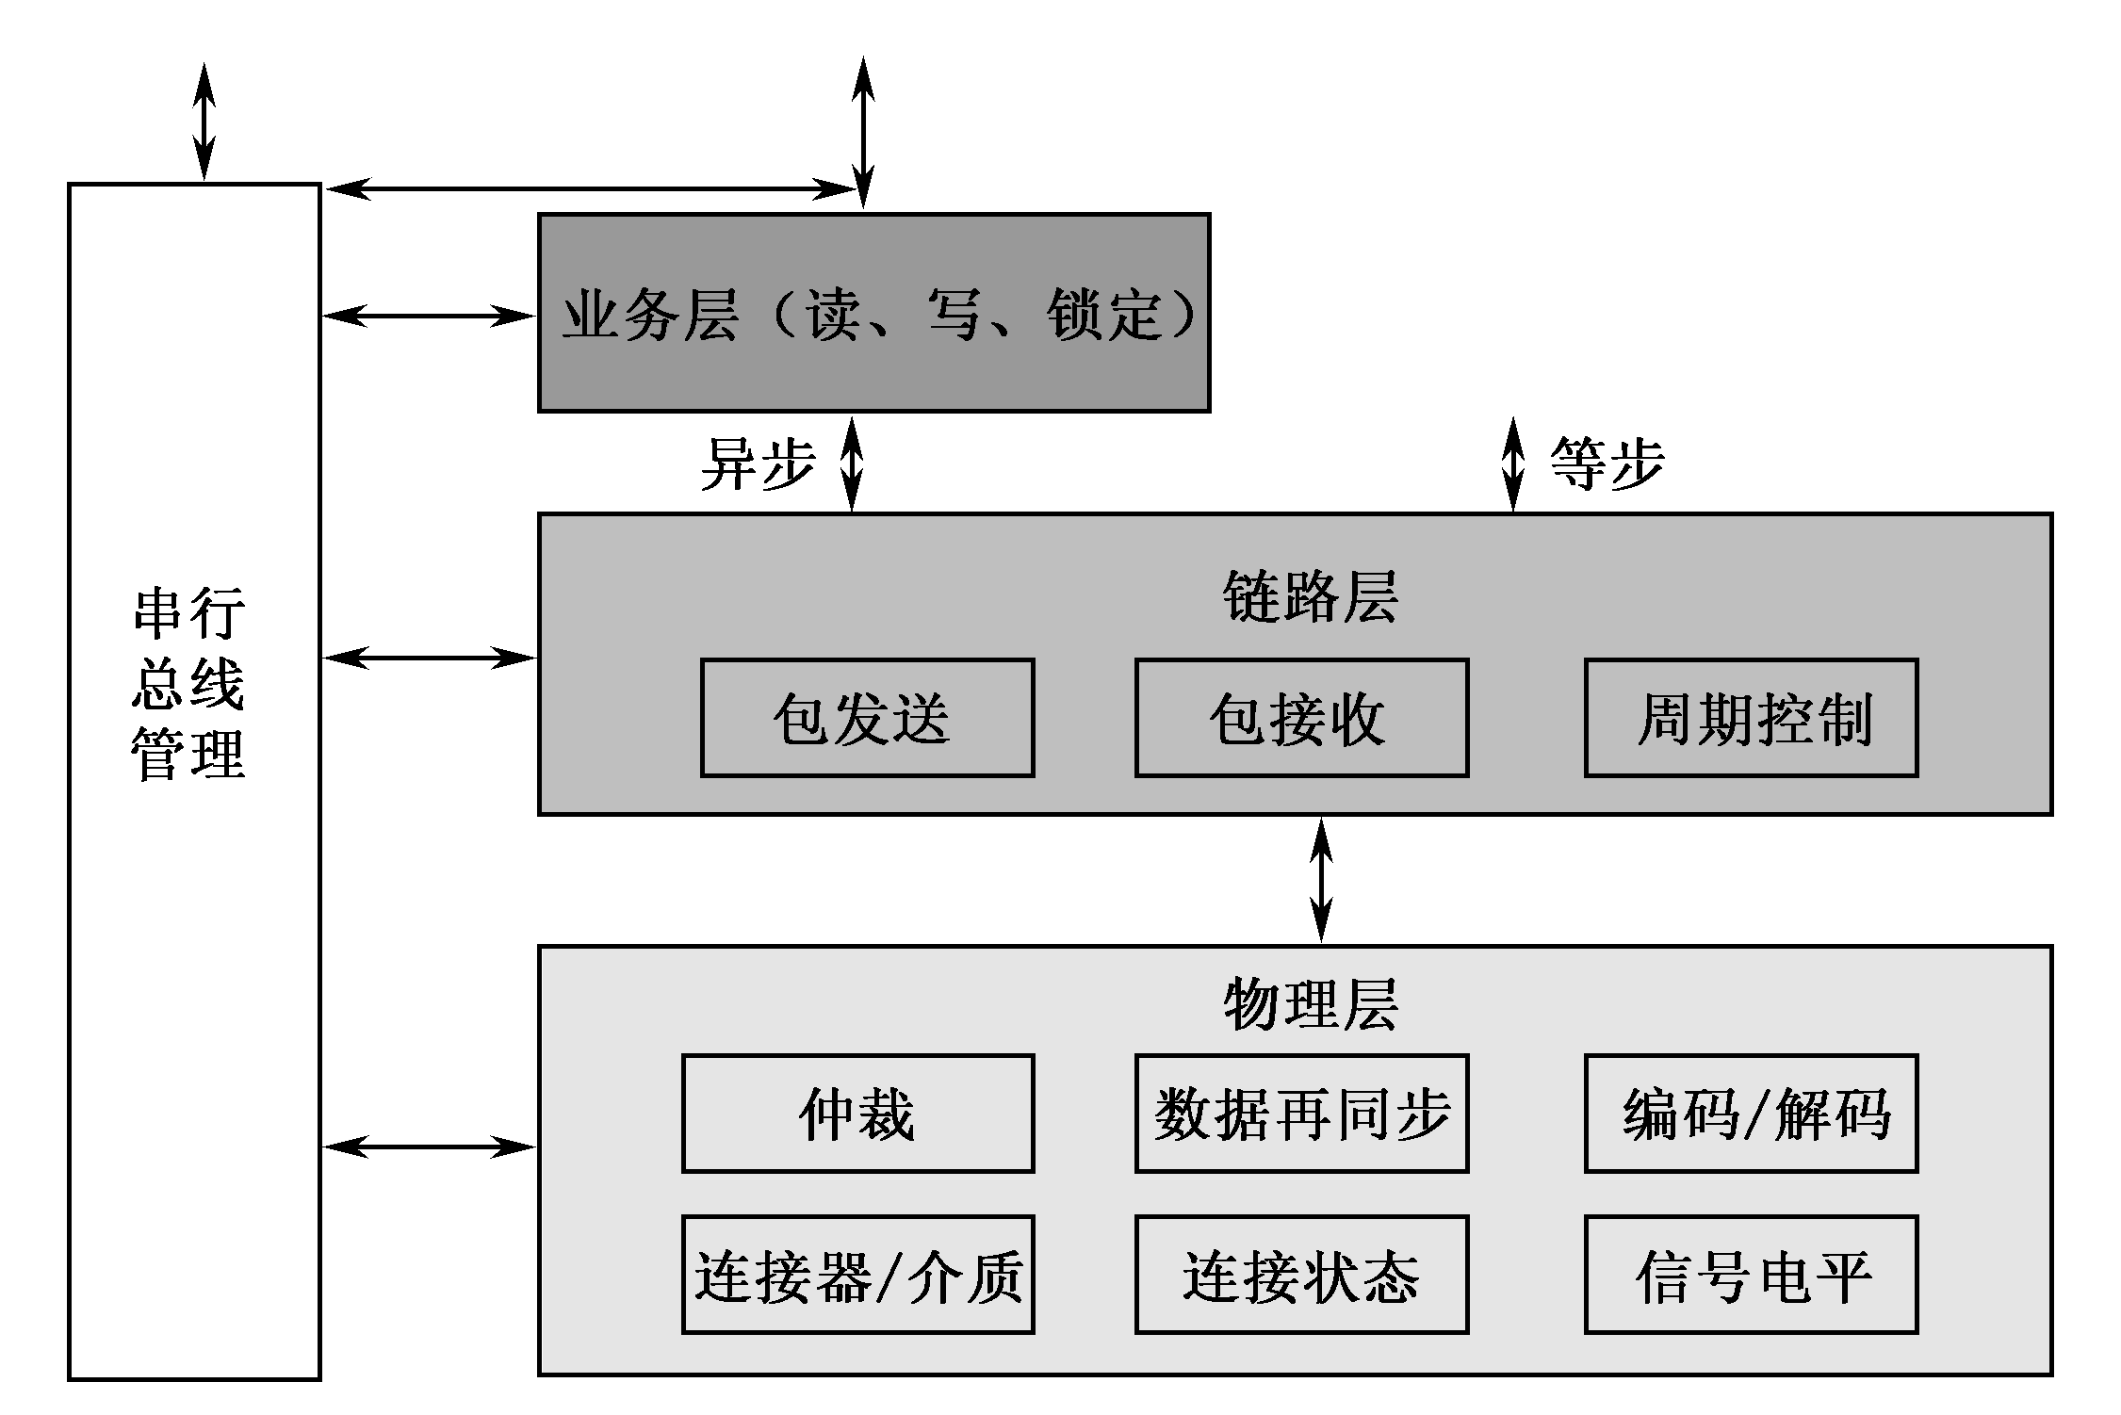
8.6.2 串行接口标准IEEE 1394
IEEE 1394协议集

Slide 36
作业
书本第268页，12、16

